Slide 1



Forsíðan
Kynning fyrir
velferðanefnd
Alþingis
Leiðbeinandi hlutverk Íbúðalánasjóðs við gerð húsnæðisáætlana sveitarfélaga
Sigrún Ásta Magnúsdóttir
Verkefnisstjóri Húsnæðisáætlana

Slide 2

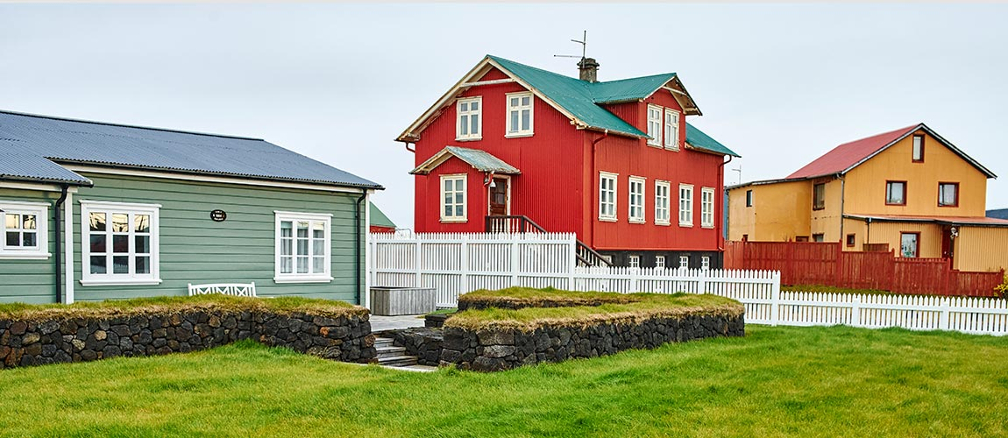
Breytt löggjöf — nýtt hlutverk
Felur meðal annars í sér:
  Að bera ábyrgð á framkvæmd stofnframlaga og uppbyggingu Leiguheimila fyrir almenning. Lög nr. 52/2016, um almennar íbúðir.
  Að halda utan um gerð húsnæðisáætlana og samstarf við sveitarfélög um skipulag húsnæðismála. Lög 44/1998, um húsnæðismál.
  Að standa fyrir rannsóknum á húsnæðismarkaði og styðja þannig við stefnumótun stjórnvalda. Lög 44/1998, um húsnæðismál og lög nr. 52/2016, um almennar íbúðir

Slide 3
Hvað er húsnæðisáætlun?
Lög nr. 52/2016 um almennar íbúðir
  Reglugerð 555/2016
„Sveitarfélag skal meta hvort umsókn um stofnframlag samræmist ákvæðum laga og reglugerða. Enn fremur skal sveitarfélag meta hverja umsókn út frá því hvort það húsnæði sem á að byggja eða kaupa telst hagkvæmt og uppfyllir þarfir íbúa þannig að ásættanlegt sé, hvort þörf sé á leiguhúsnæði fyrir efnaminni leigjendur í sveitarfélaginu og hvort fjármögnun hafi verið tryggð með fullnægjandi hætti. Að öðru leyti metur sveitarfélag umsóknir eftir því hversu vel þær samræmast tilgangi og markmiðum laga og húsnæðisáætlunar sveitarfélags.“

Slide 4
2300 leiguheimili á 4 árum
Þar sem þörf fyrir húsnæði er mest
Stofnframlögum úthlutað í samræmi við húsnæðisáætlanir
Stórbætt upplýsingagjöf
Samræmdar upplýsingar á landsvísu

Slide 5
Húsnæðisáætlanir samanstanda af þremur meginköflum
1. Staða húsnæðismála í sveitarfélaginu
2. Skipulagsmál og þarfagreining
3. Markmið og aðgerðaráætlun

Slide 6
Hlutverk húsnæðisáætlana
Draga fram mynd af stöðu húsnæðismála
Greina framboð og eftirspurn eftir margvíslegum húsnæðisformum
Áætlun um hvernig sveitarfélagið hyggst mæta húsnæðisþörf heimila, bæði til skemmri og lengri tíma.
Mikilvægt stjórntæki sveitarfélaganna

Slide 7
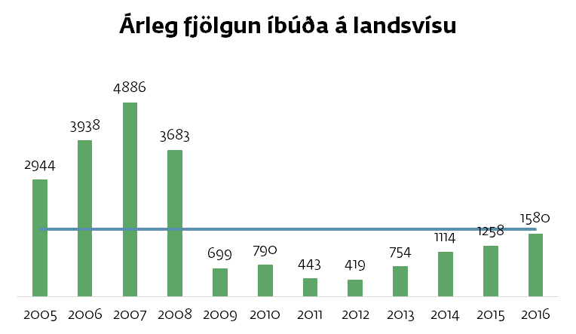
Markmið með gerð húsnæðisáætlana
Tryggja húsnæðisöryggi
Spá fyrir um þörf á húsnæði
Efla stöðugleika á húsnæðismarkaði
Úthlutun stofnframlaga þar sem þörfin er mest
Stefnumótun sveitarfélaga í húsnæðismálum

Slide 8
Upplýsingar um gerð húsnæðisáætlana
Á vefsíðu Íbúðalánasjóðs - www.ils.is
Nánar um hlutverk íbúðalánasjóðs
Tillögu að efnisyfirliti húsnæðisáætlunar
Tenglar á efni sem nýtist við gerð húsnæðisáætlana

Slide 9

Takk fyrir

